Slide 1



Slide 2
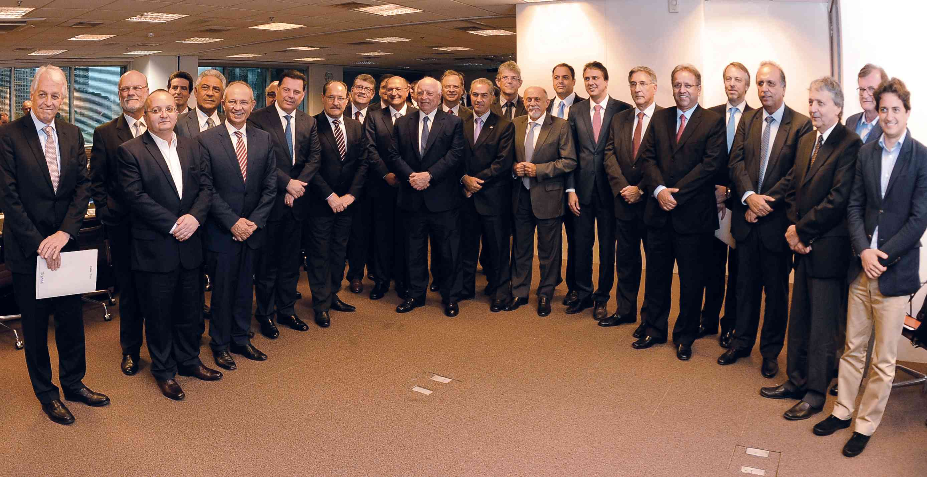

Slide 3
21 de outubro
I Workshop do Grupo de Trabalho do Pacto pela Reforma do Estado
17 de novembro
II Workshop do Grupo de Trabalho do Pacto pela Reforma do Estado
22 de Setembro
Congresso Brasil Competitivo
09 de outubro
Adesão de novos governadores
23 de novembro
Adesão de novos governadores
2015
08 de outubro
Adesão do Banco Interamericano de Desenvolvimento (BID)
20 de outubro
Reunião do Comitê Estratégico do MBC
10 de novembro
Fórum de Governadores Brasil Central
20 de novembro
Fórum dos Governadores da Amazônia Legal
24 de novembro
Reunião do Comitê Estratégico do MBC e lideranças empresariais
25 de novembro
Reunião de trabalho entre governadores e lideranças empresariais
28 de dezembro
Aprovação da Lei de Responsabilidade Fiscal do Rio Grande do Sul
2016
27 de janeiro
III Workshop do Grupo de Trabalho do Pacto pela Reforma do Estado
21 de setembro
Criação da Comissão Especial da Reforma do Estado assinada durante o Congresso Brasil Competitivo
13 de julho
Reunião do Comitê temático “Ampliar a participação do setor privado e terceiro setor na prestação de serviços públicos
9 de maio
Adesão de novos governadores
13 de abril
Apresentação do Pacto para a OAB
15 de março
Reunião do Comitê Estratégico do MBC
17 de fevereiro
Adesão de novos governadores
08 de agosto
Entrega do Pacto pela Reforma do Estado ao Governo Federal
14 de junho
IV Workshop do Grupo de Trabalho do Pacto pela Reforma do Estado
26 de abril
Reunião do Comitê Estratégico do MBC
01 de abril
Adesão de novos governadores
17 de fevereiro
Workshop Lei de Responsabilidade Fiscal Estadual

Slide 4

22 DE SETEMBRO
Congresso Brasil Competitivo
2015
2016

Slide 5
2015
08 DE OUTUBRO
Adesão do Banco Interamericano de Desenvolvimento (BID)
2016

Slide 6






09 DE OUTUBRO
Adesão de novos governadores
2015
2016
Espírito Santo
Pará
Paraíba
Rondônia
Rio Grande
do Sul
Tocantins

Slide 7
21 DE OUTUBRO
I Workshop do Grupo de Trabalho do Pacto pela Reforma do Estado
17 DE NOVEMBRO
II Workshop do Grupo de Trabalho do Pacto pela Reforma do Estado
2015
20 DE OUTUBRO
Reunião do Comitê Estratégico do MBC
10 DE NOVEMBRO
Fórum de Governadores Brasil Central
20 DE NOVEMBRO
Fórum dos Governadores da Amazônia Legal
2016

Slide 8


23 DE NOVEMBRO
Adesão de novos governadores
.
2015
2016
Minas Gerais
Rio de Janeiro

Slide 9
2015
24 DE NOVEMBRO
Reunião do Comitê Estratégico do MBC e lideranças empresariais
2016

Slide 10
2015
25 DE NOVEMBRO
Reunião de trabalho entre governadores e lideranças empresariais
.
2016

Slide 11
2015
28 DE DEZEMBRO
Aprovação da Lei de Responsabilidade Fiscal do Rio Grande do Sul
2016
27 DE JANEIRO
III Workshop do Grupo de Trabalho do Pacto pela Reforma do Estado

Slide 12

2015
2016
Santa Catarina
17 DE FEVEREIRO
Adesão de novos governadores
.

Slide 13
2015
2016
15 DE MARÇO
Reunião do Comitê Estratégico do MBC
17 DE FEVEREIRO
Workshop Lei de Responsabilidade Fiscal Estadual

Slide 14

2015
2016
Maranhão
1 DE ABRIL
Adesão de novos governadores
.

Slide 15
2015
2016
13 DE ABRIL
Apresentação do Pacto para a OAB
26 DE ABRIL
Reunião do Comitê Estratégico do MBC

Slide 16

2015
2016
Alagoas
9 DE MAIO
Adesão de novos governadores
.

Slide 17
2015
2016
13 DE JULHO
Reunião do Comitê temático “Ampliar a participação do setor privado e terceiro setor na prestação de serviços públicos
14 DE JUNHO
IV Workshop do Grupo de Trabalho do Pacto pela Reforma do Estado

Slide 18
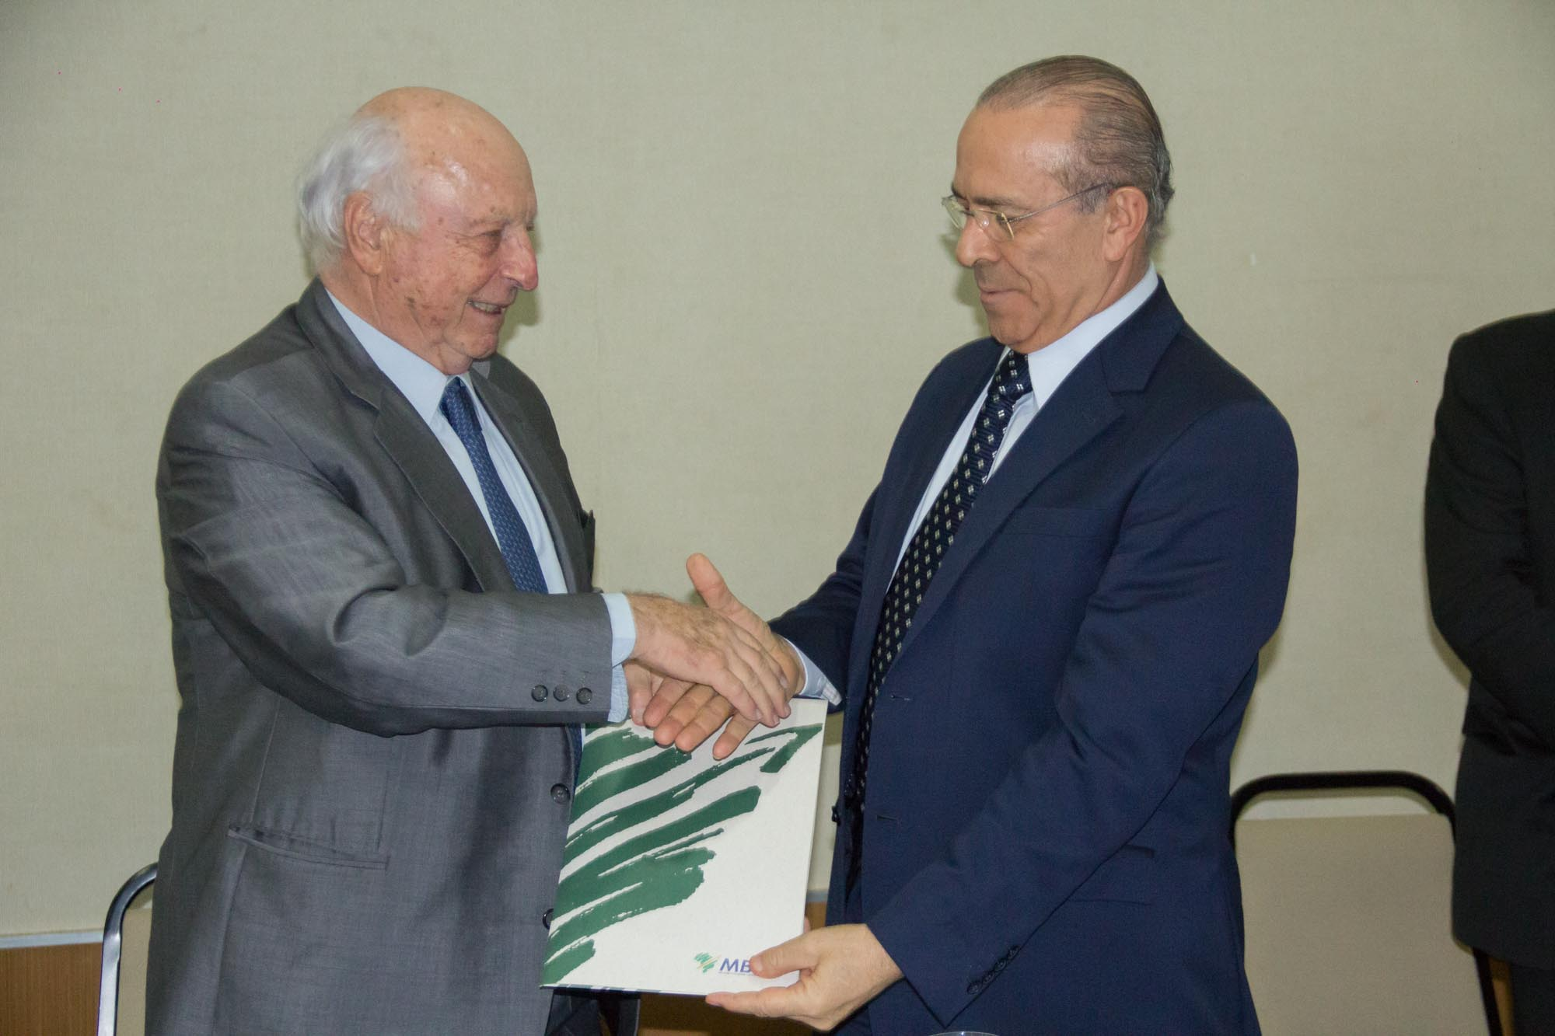
2015
2016
08 DE AGOSTO
Entrega do Pacto pela Reforma do Estado ao Governo Federal

Slide 19
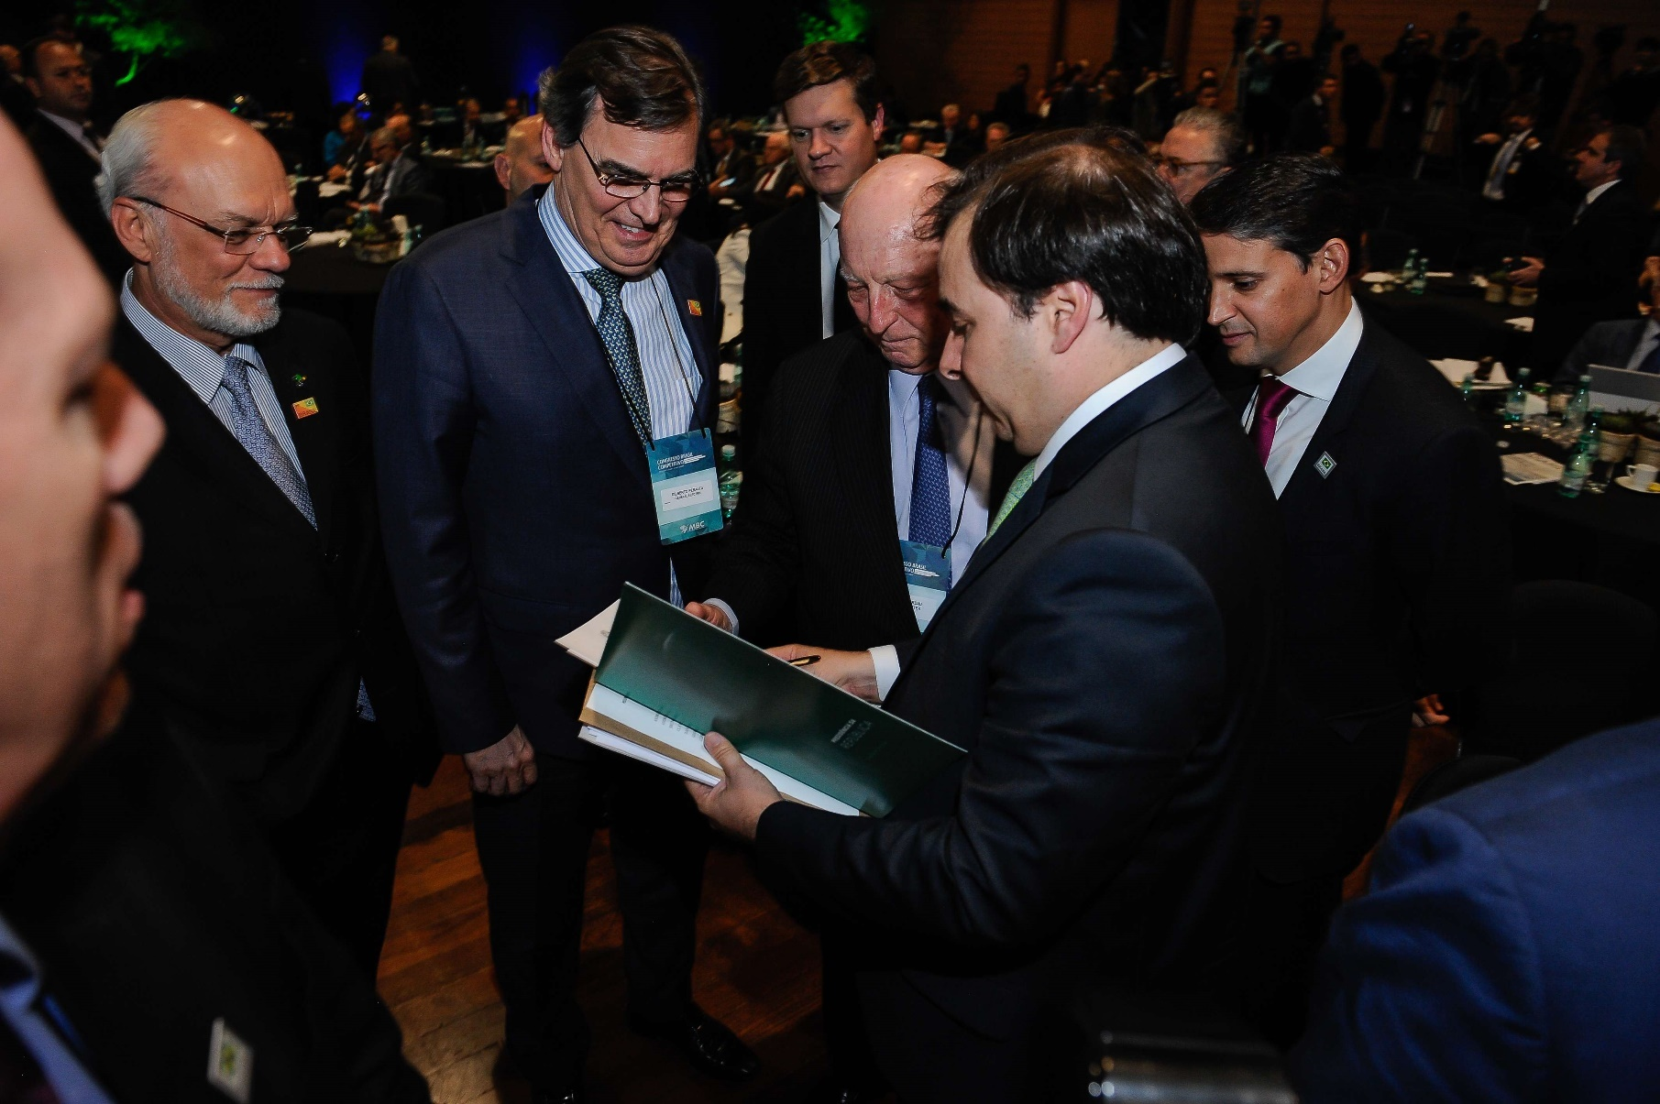
2015
21 DE SETEMBRO
Criação da Comissão Especial da Reforma do Estado assinada durante o Congresso Brasil Competitivo
2016

Slide 20














Alagoas
Ceará
Distrito Federal
Espírito Santo
Goiás
Maranhão
Mato Grosso
Mato Grosso
do Sul
Minas Gerais
Pará
Paraíba
Paraná
Pernambuco
Rondônia
Rio de Janeiro
Rio Grande
do Sul
Santa Catarina
São Paulo
Tocantins

Slide 21
O ESTADO QUE QUEREMOS
Mais eficiente na prestação de serviços
Maior capacidade de execução de projetos
Maior capacidade de investimento
Menos burocrático
Nível de intervenção adequada
Governança mais qualificada
Gerador de riqueza
O ESTADO COMO INDUTOR DO DESENVOLVIMENTO DO PAÍS!

Slide 22
PLANEJAMENTO, ORÇAMENTO E
GOVERNANÇA PARA RESULTADOS
1.
2.
PESSOAS / FORÇA DE TRABALHO
3.
RECEITAS E GASTOS PÚBLICOS
4.
CONTRATOS E AQUISIÇÕES
5.
INSTITUIÇÕES E ACCOUNTABILITY
INSTITUIÇÕES E ACCOUNTABILITY
REFORMAS

Slide 23
15 AÇÕES
PRIORITÁRIAS
48 FOCOS
DE AÇÃO
5 TEMÁTICAS
EXEMPLO:
  Institucionalizar e implantar lei de responsabilidade fiscal estadual
  Realçar as especificidades dos estados
  Equalizar os parâmetros para alocação de orçamento nos demais poderes
  Institucionalizar e implantar critérios que regulem / limitem o crescimento das despesas (de todos os poderes) em % inferiores ao crescimento do PIB
3.
RECEITAS E
GASTOS
PÚBLICOS
  Institucionalizar e implantar lei de responsabilidade fiscal estadual

Slide 24
AÇÕES PRIORITÁRIAS
1. PLANEJAMENTO, ORÇAMENTO E GOVERNANÇA PARA RESULTADOS
1. Institucionalizar e praticar o planejamento de estado de longo prazo
2. Desenvolver a capacidade de elaboração e execução de projetos
3. Aprimorar os sistemas de avaliação das políticas públicas
Planejamento, Orçamento e Governança para Resultados
2. PESSOAS / FORÇA DE TRABALHO
4. Rever e restringir a definição e estruturação de carreiras de Estado com estabilidade
5. Promover a profissionalização no serviço público
6. Garantir o equilíbrio da previdência

Slide 25
AÇÕES PRIORITÁRIAS
3. RECEITAS E GASTOS PÚBLICOS
7. Rever os critérios de vinculações de receitas e despesas do orçamento
8. Aprimorar a Lei de Responsabilidade Fiscal
9. Institucionalizar e implantar lei de responsabilidade fiscal estadual
10. Repactuar as dívidas dos estados
4. CONTRATOS E AQUISIÇÕES
11. Rever a Lei 8666 e suas derivadas
12. Ampliar a participação do setor privado e terceiro setor na prestação de serviços públicos

Slide 26
AÇÕES PRIORITÁRIAS
5. INSTITUIÇÕES E ACCOUNTABILITY
13. Aperfeiçoar o papel/atuação dos órgãos de controle (inclusive tribunais estaduais e municipais)
14. Rever o pacto federativo
15. Ampliar a transparência e controle social

Slide 27
AÇÕES EM ANDAMENTO
CONGRESSO
Comissão Especial da Reforma do Estado – composição da comissão
Atuação no PLP 559/13 que versa sobre o processo de compras e aquisições do setor público, alterando a Lei 8.666
Atuação no PL 248/98 que trata da regulamentação da demissão de servidor público por falta de desempenho

Slide 29




